Slide 1
Organização do
Espaço de Problema
Capítulo 6

Slide 2
Resultado da Atividade de Análise
o designer adquire um entendimento de quem é o usuário,
do que ele precisa fazer, de quais maneiras e por quê
em representações e modelos tais como:
  perﬁl de usuário
  personas e seus objetivos
  cenários de análise ou de problema
  modelos de tarefas
Como organizar e registrar esse aprendizado do designer?

Slide 3
Perfil do Usuário
podemos agrupar usuários que possuem características semelhantes, por exemplo:
  idade (criança, jovem, adulto, terceira idade etc.);
  experiência (leigo/novato, especialista);
  atitudes (gosta de tecnologia, não gosta de tecnologia); e
  tarefas principais (compra, venda).
a categorização de usuários em determinados perfis destaca algumas características e abstrai outras
descrição detalhada das características dos usuários, sua relação com tecnologia, seu conhecimento sobre domínio e tarefas

Slide 4
Exemplo de Perfis de Usuários
perfil | coordenador A | coordenador B
percentual de professores no perﬁl | 47% | 43%
número de professores no perﬁl | 7 | 8
faixa etária | [30,40) | [40,50)
quanto tempo como professor (anos) | [5,10) | [10,15)
frequência de uso de tecnologia | várias vezes ao dia | várias vezes ao dia
experiência com tecnologia alta: 5 - faz tudo sem ajuda baixa: 1 - precisa de muita ajuda | 5 | 4
atitude perante tecnologia adora: 5 odeia: 1 (só usa porque é obrigado) | 5 | 4
estilo de aprendizado | aprende fazendo; busca na Web | lê manual; pergunta ao colega
aplicações mais utilizadas | 1. e-mail, 2. leitor RSS, 3. ed. texto, 4. ed. slides, 5. ferramenta de busca | 1. e-mail, 2. ed. texto. 3. ed. slides, 4. ferramenta de busca

Slide 5

Personas
uma persona é um personagem ﬁctício, modelo hipotético de um grupo de usuários reais, criado para descrever um usuário típico
Marta Batista, professora – “cada turma é uma turma”
Marta Batista é professora da universidade AprendaMais há
dois anos. Embora lecione apenas duas disciplinas diferentes,
ela gosta de conﬁgurar o sistema de apoio às aulas sob medida
para cada turma, pois sente que isso contribui para a qualidade do curso. ... (leia o restante no livro)

Slide 6
Características das Personas
identidade: nome, sobrenome, idade, foto, etc.
status: primária, secundária, outro stakeholder
objetivos: Quais são os objetivos desta persona?
habilidades: Qual é a especialidade da persona? Isso inclui educação, treinamento e competências especíﬁcas.
tarefas: Em linhas gerais, quais as tarefas básicas ou críticas que a persona realiza? Qual é a frequência, importância e duração dessas tarefas?
relacionamentos: Com quem a persona se relaciona?
requisitos: De que a persona precisa?
expectativas: Como a persona acredita que o produto funciona? Como ela organiza as informações no seu domínio ou trabalho?

Slide 7
Exemplo de Persona
Marta Batista, professora – “cada turma é uma turma”
Marta Batista é professora da universidade AprendaMais há
dois anos. Embora lecione apenas duas disciplinas diferentes,
ela gosta de conﬁgurar o sistema de apoio às aulas sob medida
para cada turma, pois sente que isso contribui para a qualidade do curso. ... (leia o restante no livro)
Objetivos pessoais:
não perder tempo e trabalhar da melhor maneira possível 
Objetivos práticos:
utilizar um sistema adequado a cada disciplina e a cada turma; 
divulgar material didático; 
acompanhar e participar das discussões no fórum da disciplina; 
acompanhar a entrega dos trabalhos dos alunos; e 
divulgar as correções dos trabalhos dos alunos. 

Slide 8

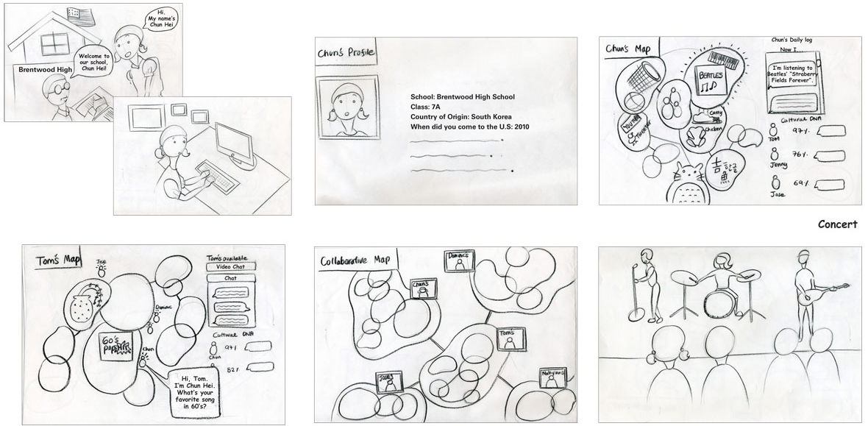
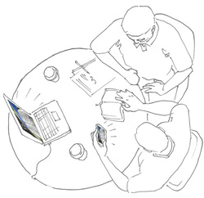
Cenários de análise/problema
uma narrativa, textual ou pictórica, concreta, rica em detalhes contextuais, de uma situação de uso da aplicação, envolvendo usuários, processos e dados reais ou potenciais

Slide 9
Elementos Característicos de um Cenário
ambiente ou contexto: detalhes da situação que motivam ou explicam os objetivos, ações e reações dos atores do cenário;
atores: pessoas interagindo com o computador ou outros elementos do ambiente; características pessoais relevantes ao cenário;
objetivos: efeitos na situação que motivam as ações realizadas pelos atores;
planejamento: atividade mental dirigida para transformar um objetivo em um comportamento ou conjunto de ações;
ações: comportamento observável;
eventos: ações externas ou reações produzidas pelo computador ou outras características do ambiente;
avaliação: atividade mental dirigida para interpretar a situação.

Slide 10
Exemplo de Cenário de Problema
Cadastro de projetos ﬁnais com coorientador externo não cadastrado
Atores: Joana Marinho (secretária), Fernando Couto (aluno)
Na primeira semana de aula, Joana Marinho, secretária do curso de Engenharia Ambiental, precisa cadastrar entre vinte e trinta projetos ﬁnais dos alunos no período atual. Um projeto ﬁnal é um trabalho individual de um aluno sob a orientação de um ou dois professores. Cada aluno preenche um formulário impresso e o entrega na secretaria. Em vez de cadastrar os projetos ﬁnais à medida que são entregues, Joana prefere juntar vários para cadastrá-los de uma vez, pois acha que assim perde menos tempo. Joana confere o formulário, veriﬁcando se o aluno deﬁniu seu(s) orientador(es) e o título e formato de entrega do seu trabalho (e.g., relatório, software), para então cadastrar os dados no sistema. No caso do aluno Fernando Couto, após informar o título do trabalho e o orientador principal, Joana descobre que o seu coorientador, que não é professor regular do curso, não está cadastrado no sistema. Ela interrompe o cadastramento, pega o e-mail de Fernando da sua ﬁcha cadastral (impressa) e lhe envia uma mensagem solicitando os dados do seu coorientador externo: nome completo, CPF e e-mail para contato... (continua no livro)

Slide 11
Análise de Tarefas
utilizada para se ter um entendimento sobre qual é o trabalho dos usuários, como eles o realizam e por quê
alguns métodos de análise de tarefas mais comuns:
  Análise Hierárquica de Tarefas (HTA – Hierarchical Task Analysis)
  GOMS (Goals, Operators, Methods, e Selection Rules)
  ConcurTaskTrees (CTT)

Slide 12
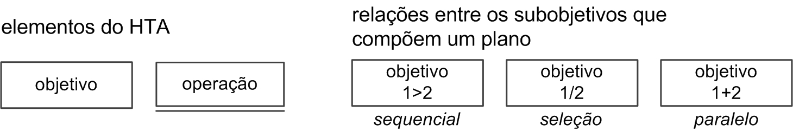
Análise Hierárquica de Tarefas
uma tarefa é qualquer parte do trabalho que precisa ser realizado
tarefas complexas são decompostas em uma hierarquia de objetivos, subobjetivos e operações.
um plano deﬁne a ordem em que os subobjetivos devem ser alcançados

Slide 13
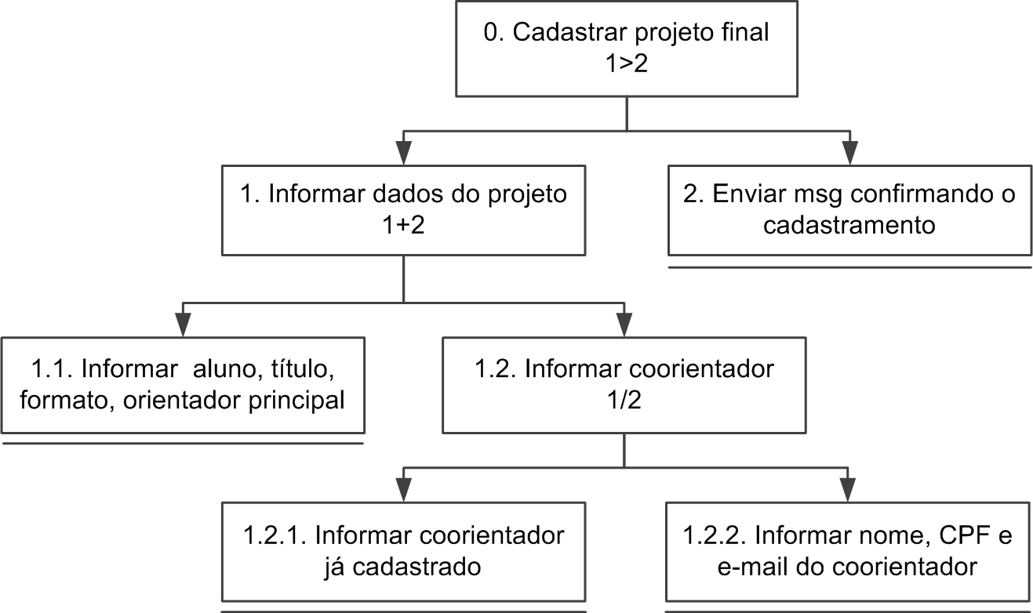
Exemplo de Diagrama da Análise Hierárquica de Tarefas

Slide 14
GOMS Goals, Operators, Methods, e Selection Rules
As tarefas são descritas em termos de:
objetivos (goals): representam o que o usuário quer realizar utilizando o sistema
operadores (operators): primitivas internas (cognitivas) ou externas (as ações concretas que o sistema permite que os usuários façam, tal como um comando e seus parâmetros digitados num teclado; a seleção de menus; o clique de um botão)
métodos (methods): sequência bem conhecidas de subobjetivos e operadores que permitem atingir um objetivo maior
regras de seleção (selection rules): permitem decidir qual método utilizar numa determinada situação

Slide 15
Exemplo Resumido de Modelo GOMS
GOAL 0: descobrir direção de tráfego de uma rua
GOAL 1: encontrar a rua
  METHOD 1.A: zoom até o nível de ruas
  (SEL. RULE: a região em que se situa a rua está visível no mapa e o usuário conhece o local)
  METHOD 1.B: fazer busca pelo nome da rua
  (SEL.RULE: o usuário não conhece o local ou o mapa visível está longe de lá)
GOAL 2: identiﬁcar a direção do tráfego na rua

Slide 16
Exemplo Detalhado de Modelo GOMS (1/3)
GOAL 0: descobrir direção de tráfego de uma rua
  GOAL 1: encontrar a rua
  METHOD 1.A: zoom até o nível de ruas
  (SEL. RULE: o local está visível no mapa e o usuário sabe onde ﬁca a rua)
    METHOD 1.A.A: zoom utilizando roda do mouse
    (SEL. RULE: rua não centralizada no mapa, cursor distante da escala e preferência do usuário)
          OP. 1.A.A.1: deslocar o cursor do mouse para a rua desejada
          OP. 1.A.A.2: girar a roda do mouse para a frente
          OP. 1.A.A.3: veriﬁcar enquadramento da rua no mapa
    METHOD 1.A.B: zoom utilizando o menu pop-up
      (SEL. RULE: rua centralizada no mapa, cursor distante da escala e pref. do usuário)
          OP. 1.A.B.1: clicar com o botão direito do mouse
          OP. 1.A.B.2: deslocar o mouse para a opção “zoom in”
          OP. 1.A.B.3: clicar com o botão esquerdo do mouse
          OP. 1.A.B.4: veriﬁcar enquadramento da rua no mapa

Slide 17
Exemplo Detalhado de Modelo GOMS (2/3)
    METHOD 1.A.C: zoom utilizando régua de escala
    (SEL. RULE: cursor próximo da escala e preferência do usuário)
      OP. 1.A.C.1: deslocar o cursor do mouse para a régua de escala na posição de
      zoom desejada
      OP. 1.A.C.2: clicar com o botão esquerdo do mouse
      OP. 1.A.C.3: veriﬁcar enquadramento da rua no mapa
    METHOD 1.A.D: zoom utilizando botão de zoom in
    (SEL. RULE: cursor próximo da escala e preferência do usuário)
      OP. 1.A.D.1: deslocar o cursor do mouse para o botão de zoom in
      OP. 1.A.D.2: clicar com o botão esquerdo do mouse
      OP. 1.A.D.3: veriﬁcar enquadramento da rua no mapa

Slide 18
Exemplo Detalhado de Modelo GOMS (3/3)
  METHOD 1.B: fazer busca pelo nome da rua
  (SEL.RULE: o usuário não conhece o local ou o mapa visível está longe)
    OP. 1.B.1: deslocar o cursor do mouse para o campo de busca
    OP. 1.B.2: digitar o nome da rua desejada
    OP. 1.B.3: ativar a busca
    OP. 1.B.4: veriﬁcar resultados de busca
    GOAL 1.B.5: localizar a rua
      METHOD 1.B.5.A: selecionar a rua da lista de ruas encontradas
      (SEL. RULE: mais de uma rua encontrada; rua não está visível no mapa; nível
      de zoom inadequado)
        OP. 1.B.5.A.1: deslocar o cursor do mouse para a lista
        OP. 1.B.5.A.2: clicar sobre a rua desejada
        OP. 1.B.5.A.3: veriﬁcar enquadramento da rua no mapa
      METHOD 1.B.5.B: localizar visualmente a rua no mapa
      (SEL. RULE: rua está visível no mapa)
        OP. 1.B.5.B.1: examinar marcador que identiﬁ ca a rua
GOAL 2: identiﬁcar a direção do tráfego na rua
  OP. 2.1: examinar setas desenhadas ao longo da rua desejada

Slide 19
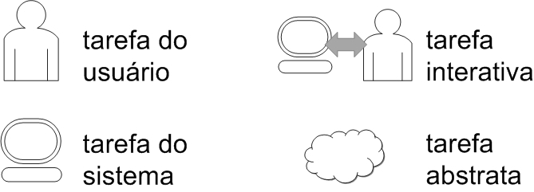
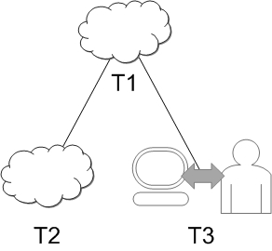
Árvores de Tarefas Concorrentes ConcurTaskTrees – CTT
existem 4 tipos de tarefas:
  tarefas do usuário, realizadas fora do sistema
  tarefas do sistema, em que o sistema realiza um processamento sem interagir com o usuário
  tarefas interativas, em que ocorrem os diálogos usuário–sistema
  tarefas abstratas, que não são tarefas em si, mas sim uma representação de uma composição de tarefas que auxilie a decomposição

Slide 20
Relações entre Tarefas no CTT (1/3)
ativação: T1 >> T2 signiﬁca que a segunda tarefa (T2) só pode iniciar após a primeira tarefa (T1) terminar
ativação com passagem de informação: T1 [ ] >> T2 especifica que, além de T2 só poder ser iniciada após T1, a informação produzida por T1 é passada para T2
escolha (tarefas alternativas): T1 [ ] T2 especifica duas tarefas que estejam habilitadas num momento, mas que, uma vez que uma delas é iniciada, a outra é desabilitada
tarefas concorrentes: T1 ||| T2 especifica que as tarefas podem ser realizadas em qualquer ordem ou ao mesmo tempo
tarefas concorrentes e comunicantes: T1 | [ ] | T2 especifica que, além de as tarefas poderem ser realizadas em qualquer ordem ou ao mesmo tempo, elas podem trocar informações

Slide 21
Relações entre Tarefas no CTT (2/3)
tarefas independentes: T1 |=| T2 especifica que as tarefas podem ser realizadas em qualquer ordem, mas quando uma delas é iniciada, precisa terminar para que a outra possa ser iniciada;
desativação: T1 [> T2 especifica que T1 é completamente interrompida por T2;
suspensão/retomada: T1 |> T2 especifica que T1 pode ser interrompida por T2 e é retomada do ponto em que parou assim que T2 terminar.

Slide 22
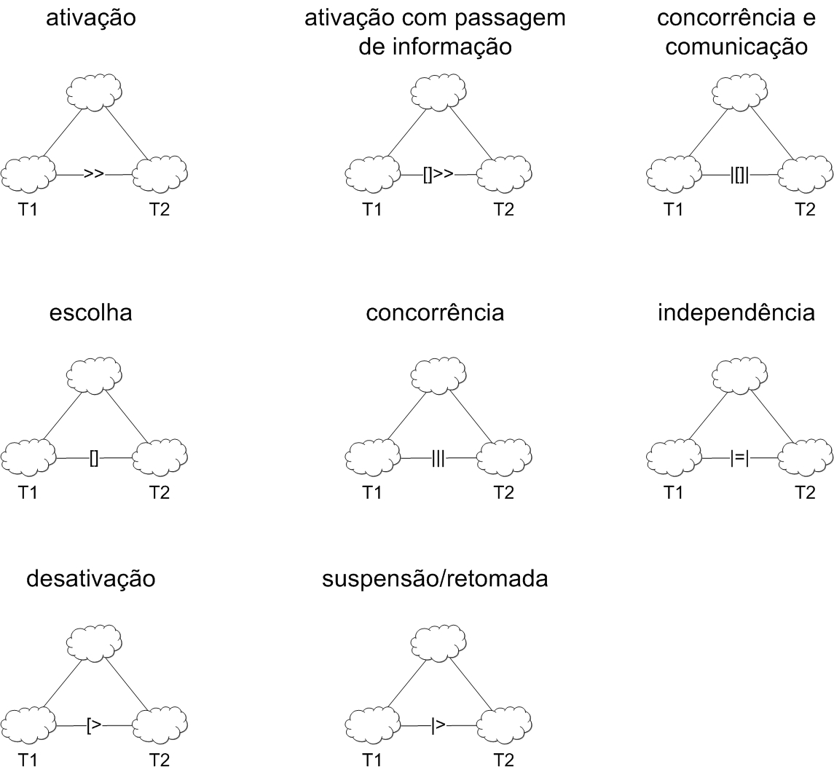
Relações entre Tarefas no CTT (3/3)

Slide 23
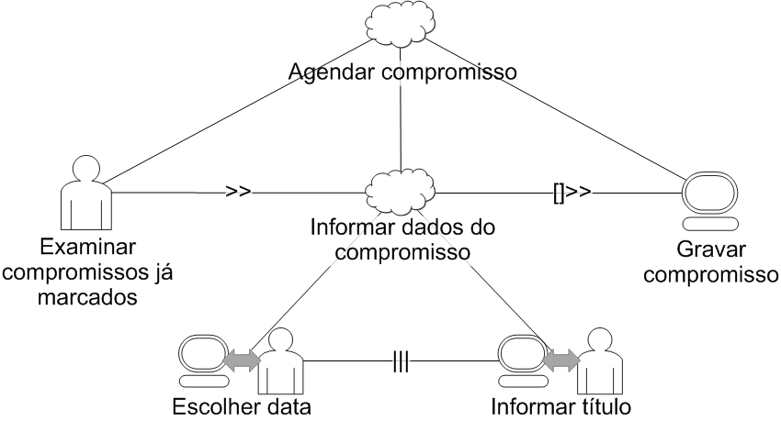
Exemplo de Modelo CTT

Slide 24
Atividades extraclasse
Leitura do Capítulo 6
Realização das atividades do Capítulo 6

